Slide 1

第5章 CSS3的属性
5.1 CSS背景属性
网页背景是网页设计的重要因素之一，不同类型的网站有不同的背景和基调。背景属性在命名时，使用“backgroup-”前缀。

Slide 2
目录
第5章 CSS3的属性
5.1 CSS背景属性
5.2 CSS字体属性
5.3 CSS文本属性
5.4 CSS尺寸属性
5.5 CSS列表属性
5.6 CSS表格属性
5.7 CSS内容属性
5.8 CSS属性的应用
5.9 实训——制作社区网页面
习题5

Slide 3
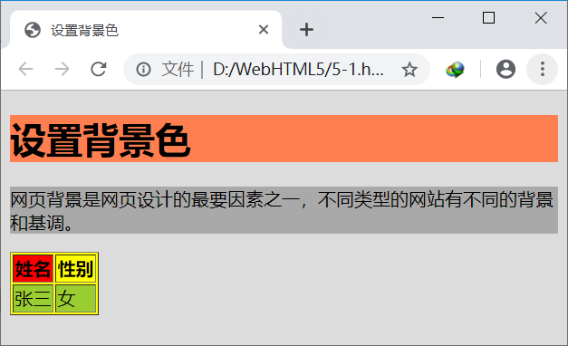
5.1 CSS背景属性
5.1.1 背景颜色属性background-color
语法：background-color : color | transparent
【例5-1】设置元素的背景颜色，本例文件5-1.html在浏览器中显示的效果如图5-1所示。

Slide 4
5.1 CSS背景属性
<!DOCTYPE html>
<html>
<head>
<meta charset="utf-8">
<title>设置背景色</title>
<style type="text/css">
h1 { /*标题1的背景色*/ background-color: coral;}
p { /*段落的背景色*/ background-color: darkgrey;}
table { /*表格的背景色*/ background-color: yellow;}
</style>
</head>
<body style="background: gainsboro;"> <!--设置整个网页的背景色-->
<h1>设置背景色</h1>
<p>网页背景是网页设计的最要因素之一，不同类型的网站有不同的背景和基调。</p>
<table border="1" cellspacing="" cellpadding="">
<tr>
<th style="background-color: red;">姓名</th> <!--表格单元格的背景色-->
<th>性别</th>
</tr>
<tr style="background-color: yellowgreen;"><!--设置表格的行的背景色-->
<td>张三</td>
<td>女</td>
</tr>
</table>
</body>
</html>

Slide 5
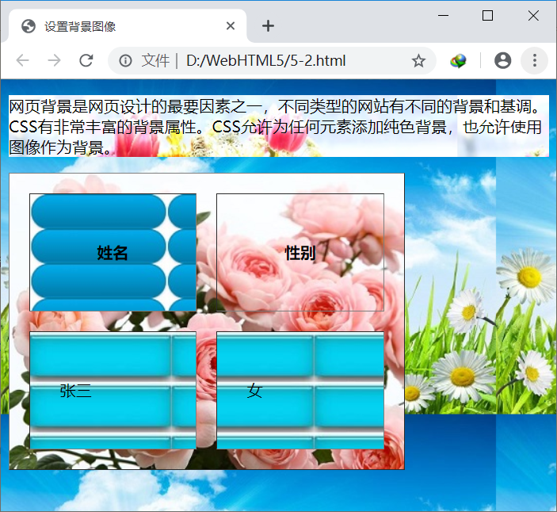
5.1 CSS背景属性
5.1.2 背景图像属性background-image
语法：background-image : none | url(url), url(url), … | linear-gradient | radial-gradient | repeating-linear-gradient | repeating-radial-gradient
【例5-2】设置元素的背景图像。本例文件5-2.html在浏览器中显示的效果如图5-2所示。

Slide 6
5.1 CSS背景属性
<!DOCTYPE html>
<html>
<head>
<meta charset="utf-8">
<title>设置背景图像</title>
<style type="text/css">
body { /*整个网页的背景图片*/
background-image: url(images/sunshine.jpg);}
p { /*段落的背景图片和颜色*/
background-color: darkgrey;
background-image: url(images/flowers1.jpg);}
table { /*表格的背景图片*/ background-image: url(images/rose2.jpg);
width: 400px;height: 300px;}
</style>
</head>
<body>
<p>网页背景是网页设计的最要因素之一，不同类型的网站有不同的背景和基调。CSS有非常丰富的背景属性。CSS允许为任何元素添加纯色背景，也允许使用图像作为背景。</p>
<table border="1" cellspacing="20" cellpadding="30">
<tr>
<th style="background-image: url(images/buttonblue.jpg); ">姓名</th>
<!--表格的单元格的背景图片-->
<th>性别</th>
</tr>
<tr style="background-image: url(images/buttonaqua.jpg);">
<!--设置表格的行的背景图片-->
<td>张三</td>
<td>女</td>
</tr>
</table>
</body>
</html>

Slide 7
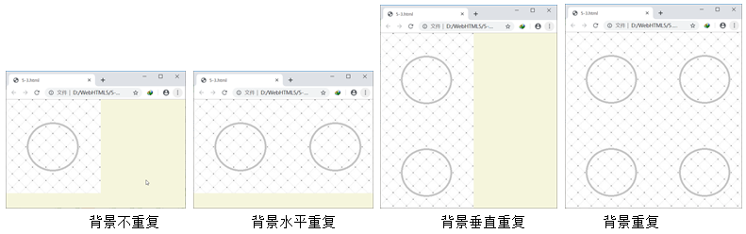
5.1 CSS背景属性
5.1.3 重复背景图像属性background-repeat
语法：background-repeat : repeat | no-repeat | repeat-x | repeat-y
【例5-4】设置背景图片重复，本例文件5-4.html在浏览器中显示的效果，如图5-4所示。

Slide 8
5.1 CSS背景属性
背景图像不重复的CSS定义代码如下：
body{background-color: beige;background-image:url(images/backpic.jpg); background-repeat: no-repeat;}
背景图像水平重复的CSS定义代码如下：
body { background-color: beige;background-image:url(images/backpic.jpg);background-repeat: repeat-x;}
背景图像垂直重复的CSS定义代码如下：
body {background-color: beige;background-image:url(images/backpic.jpg);background-repeat: repeat-y;}
背景图像重复的CSS定义代码如下：
body {background-color: beige;background-image:url(images/backpic.jpg);background-repeat: repeat;}

Slide 9
5.1 CSS背景属性
5.1.4 固定背景图像属性background-attachment
语法：background-attachment : scroll | fixed
示例：设置或检索背景图像是随对象内容滚动还是固定的。
html { background-image: url("rose.jpg"); background-attachment: fixed; }

Slide 10
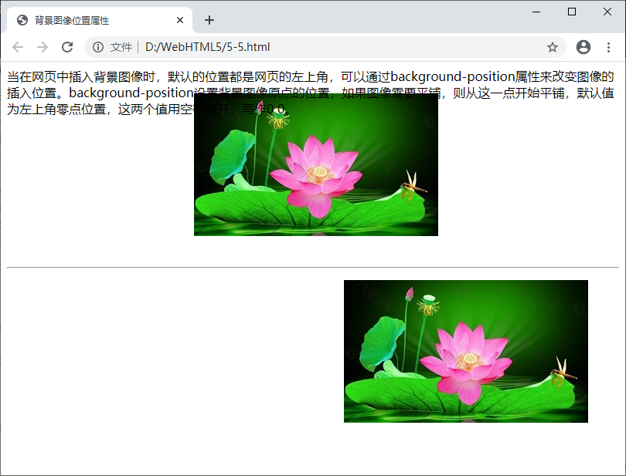
5.1 CSS背景属性
5.1.5 背景图像位置属性background-position
语法：background-position : position position | length length
【例5-5】设置背景图像位置，本例文件5-5.html在浏览器中的显示效果如图5-5所示。

Slide 11
5.1 CSS背景属性
<!DOCTYPE html>
<html>
<head>
<meta charset="utf-8">
<title>背景图像位置属性</title>
<style type="text/css">
div {
background-image: url(images/lotus.jpg); /*背景图片*/
background-repeat: no-repeat; /*图片不重复显示*/
width: 800px; /*设置元素宽度*/
height: 250px; /*设置元素高度*/
}
</style>
</head>
<body>
<div style="background-position: center center; /*定位背景图片位置*/">
当在网页中插入背景图像时，默认的位置都是网页的左上角，可以通过background-position属性来改变图像的插入位置。background-position设置背景图像原点的位置，如果图像需要平铺，则从这一点开始平铺，默认值为左上角零点位置，这两个值用空格隔开，写作0 0。
</div>
<hr />
<div style="background-position: 90% 10%; /*定位背景图片位置*/"></div>
</body>
</html>

Slide 12
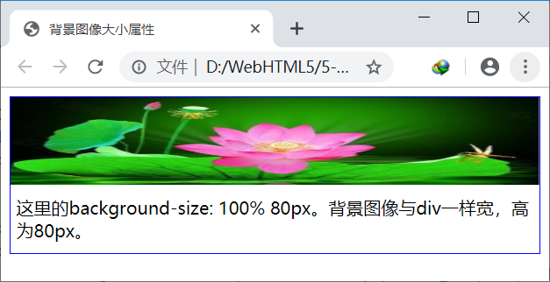
5.1 CSS背景属性
5.1.6 背景图像大小属性background-size
语法：background-size : [ length | percentage | auto ]{1,2} | cover | contain
【例5-6】设置背景图片大小，本例文件5-6.html在浏览器中显示的效果如图5-6所示，对背景图片进行拉伸，使其完成填充内容区域。

Slide 13
5.1 CSS背景属性
<!DOCTYPE html>
<html>
<head>
<meta charset="utf-8">
<title>背景图像大小属性</title>
</head>
<body>
<div style="border: 1px solid #00f; padding:90px 5px 10px;
background:url(images/lotus.jpg) no-repeat; background-size:100% 80px">
这里的background-size: 100% 80px。背景图像与div一样宽，高为80px。
</div>
</body>
</html>

Slide 14
5.1 CSS背景属性
5.1.7 背景属性backgroud
语法：background : background-color | background-image | background-repeat | background-attachment | background-position
示例：
body { background: url("images/bg.gif") repeat-y; }
div { background: red no-repeat scroll 5% 60%; }
caption { background: #ffff00 url("images/bg.gif") no-repeat 50% 50%; }
pre { background: url("images/bg.gif") top right; }

Slide 15
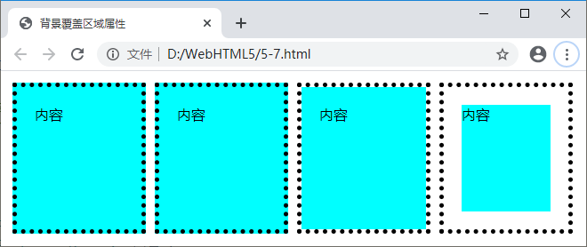
5.1 CSS背景属性
5.1.8 背景覆盖区域属性backgroud-clip
语法：background-clip: border-box|padding-box|content-box;
【例5-7】设置背景覆盖区域，本例文件5-7.html在浏览器中显示的效果，如图5-7所示。

Slide 16
5.1 CSS背景属性
<!DOCTYPE html>
<html>
<head>
<meta charset="utf-8">
<title>背景覆盖区域属性</title>
<style type="text/css">
div {width: 100px; height: 120px; padding: 20px; border: 5px dotted; float: left;
margin: 5px; background: aqua; }
</style>
</head>
<body>
<div>内容</div>
<div style="background-clip: border-box;">内容</div>
<div style="background-clip: padding-box;">内容</div>
<div style="background-clip: content-box;">内容</div>
</body>
</html>

Slide 17
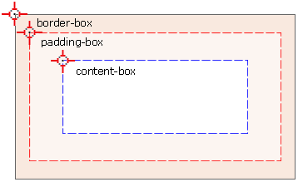
5.1 CSS背景属性
5.1.9 背景图像起点属性backgroup-origin
语法：background-origin: padding-box | border-box | content-box;

Slide 18
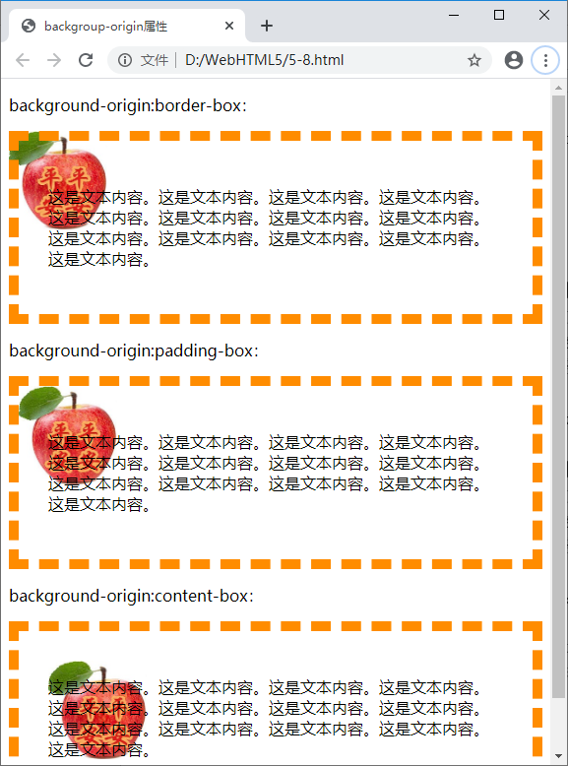
5.1 CSS背景属性
【例5-8】背景覆盖起点属性，本例文件5-8.html在浏览器中显示的效果如图5-9所示。

Slide 19
5.1 CSS背景属性
<!DOCTYPE html>
<html>
<head>
<meta charset="utf-8">
<title>backgroup-origin属性</title>
<style type="text/css">
div { padding: 30px; border: 10px dashed darkorange;
background-image: url('images/apple.jpg'); background-size: 100px 100px;
background-repeat: no-repeat; }
#div1 { background-origin: border-box; }
#div2 { background-origin: padding-box; }
#div3 { background-origin: content-box; }
</style>
</head>
<body>
<p>background-origin:border-box：</p>

Slide 20
5.1 CSS背景属性
<div id="div1">
<p>这是文本内容。这是文本内容。这是文本内容。这是文本内容。这是文本内容。这是文本内容。这是文本内容。这是文本内容。这是文本内容。这是文本内容。这是文本内容。这是文本内容。这是文本内容。</p>
</div>
<p>background-origin:padding-box：</p>
<div id="div2">
<p>这是文本内容。这是文本内容。这是文本内容。这是文本内容。这是文本内容。这是文本内容。这是文本内容。这是文本内容。这是文本内容。这是文本内容。这是文本内容。这是文本内容。这是文本内容。</p>
</div>
<p>background-origin:content-box：</p>
<div id="div3">
<p>这是文本内容。这是文本内容。这是文本内容。这是文本内容。这是文本内容。这是文本内容。这是文本内容。这是文本内容。这是文本内容。这是文本内容。这是文本内容。这是文本内容。这是文本内容。</p>
</div>
</body>
</html>

Slide 21
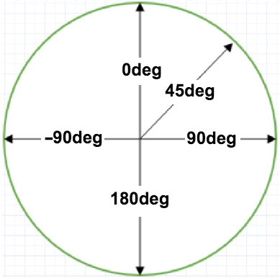
5.1 CSS背景属性
5.1.10 背景渐变属性background-image
1. 线性渐变
语法：background-image: linear-gradient | radial-gradient (direction, color-stop1, color-stop2, ...);
2. 使用角度
语法：background-image: linear-gradient | radial-gradient (angle, color-stop1, color-stop2);

Slide 22
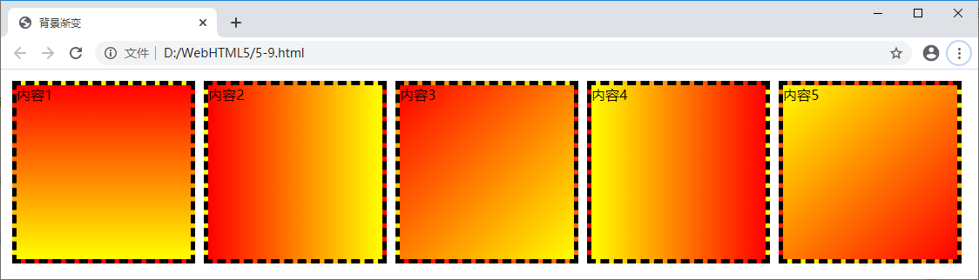
5.1 CSS背景属性
【例5-9】背景渐变属性。本例文件5-9.html在浏览器中显示的效果，如图5-11所示。

Slide 23
5.1 CSS背景属性
<!DOCTYPE html>
<html>
<head>
<meta charset="utf-8">
<title>背景渐变</title>
<style type="text/css">
div { width: 200px; height: 200px; border: 5px dashed; float: left; margin: 5px; }
</style>
</head>
<body>
<div style="background-image: linear-gradient(red, yellow); float: left;">
内容1
</div>
<div style="background-image: linear-gradient(to right, red , yellow); float: left;">
内容2
</div>
<div style="background-image: linear-gradient(to bottom right, red, yellow); float: left;">
内容3
</div>
<div style="background-image: linear-gradient(-90deg, red, yellow); float: left;">
内容4
</div>
<div style="background-image:linear-gradient(-45deg, red, yellow);float: left;">
内容5
</div>
</body>
</html>

Slide 24
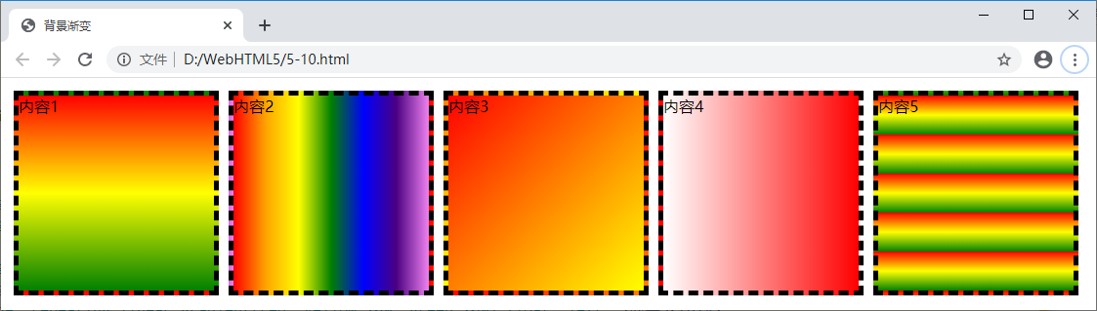
5.1 CSS背景属性
3. 使用多个颜色结点
4. 使用透明度（transparent）
5. 重复的线性渐变
【例5-10】背景渐变属性。本例文件5-10.html在浏览器中显示的效果，如图5-12所示。

Slide 25
5.1 CSS背景属性
<!DOCTYPE html>
<html>
<head>
<meta charset="utf-8">
<title>背景渐变</title>
<style type="text/css">
div { width: 200px; height: 200px; border: 5px dashed; float: left; margin: 5px; }
</style>
</head>
<body>
<div style="background-image: linear-gradient(red, yellow, green); float: left;">内容1</div>
<div style="background-image: linear-gradient(to right, red,orange,yellow,green,blue,indigo,violet
); float: left;">内容2</div>
<div style="background-image: linear-gradient(to bottom right, red, yellow); float: left;">内容3</div>
<div style="background-image: linear-gradient(to right, rgba(255,0,0,0), rgba(255,0,0,1)); float: left;">内容4</div>
<div style="background-image: repeating-linear-gradient(red, yellow 10%, green 20%);float: left;">内容5</div>
</body>
</html>

Slide 26
5.1 CSS背景属性
6. 径向渐变
语法：background-image: radial-gradient(shape size at position, start-color, ..., last-color);
7. 设置形状
shape参数定义了形状。它可以是值circle或ellipse。其中，circle表示圆形，ellipse表示椭圆形。默认值是ellipse。
8. 不同尺寸大小关键字的使用
size 参数定义了渐变的大小。它可以是以下四个值：closest-side、farthest-side、closest-corner、farthest-corner。
9. 重复的径向渐变
repeating-radial-gradient() 函数用于重复径向渐变。

Slide 27
5.2 CSS字体属性
本章介绍CSS设置背景、文本、列表、图像、表格、表单、链接等元素的属性样式。

Slide 28
5.2 CSS字体属性
5.2.1 字体类型属性font-family
语法：font-family : name1, name2,…
示例：
div { font-family: Courier, "Courier New", monospace; }
5.2.2 字体尺寸属性font-size
语法：font-size : absolute-size | relative-size | length | percentage
示例：
p { font-style: normal; }
p { font-size: 12px; }
p { font-size: 20%; }

Slide 29
5.2 CSS字体属性
5.2.3 字体倾斜属性font-style
语法：font-style : normal | italic | oblique
示例：
p { font-style: normal; }
p { font-style: italic; }
p { font-style: oblique; }
5.2.4 小写字体属性font-variant
语法：font-variant : normal | small-caps
示例：
span { font-variant: small-caps; }

Slide 30
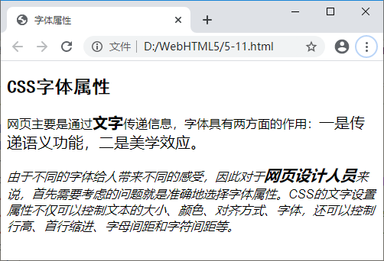
5.2 CSS字体属性
5.2.5 字体粗细font-weight
语法：font-weight : normal | bold | bolder | lighter | number
【例5-11】设置字体样式案例，本例文件5-11.html的显示效果，如图5-13所示。

Slide 31
5.2 CSS字体属性
<!DOCTYPE html>
<html>
<head>
<meta charset="utf-8">
<title>字体属性</title>
<style type="text/css">
h2 { font-family: 黑体; /*设置字体类型*/ }
p { font-family: Arial, "Times New Roman"; font-size: 12pt; /*设置字体大小*/ }
.one { font-weight: bold; /*设置字体为粗体*/ font-size: 20px; }
.two { font-weight: 400; /*设置字体为400粗细*/ font-size: 20px; }
.three { font-weight: 900; /*设置字体为900粗细*/ font-size: 20px; }
p.italic { font-style: italic; /*设置斜体*/ }
</style>
</head>
<body>
<h2>CSS字体属性</h2>
<p>网页主要是通过<span class="one">文字</span>传递信息，字体具有两方面的作用：<span class="two">一是传递语义功能，二是美学效应。</span></p>
<p class="italic">由于不同的字体给人带来不同的感受，因此对于<span class="three">网页设计人员</span>来说，首先需要考虑的问题就是准确地选择字体属性。CSS的文字设置属性不仅可以控制文本的大小、颜色、对齐方式、字体，还可以控制行高、首行缩进、字母间距和字符间距等。
</p>
</body>
</html>

Slide 32
5.2 CSS字体属性
5.2.6 字体简写属性font
font是字体属性的简写或复合属性。
语法：font : font-style | font-variant | font-weight | font-size | line-height | font-family
font : caption | icon | menu | message-box | small-caption | status-bar
5.2.7 CSS3新增使用服务器字体
格式：@font-face{ font-family:字体名称;
src:url(字体文件url), 1ocal(该字体在本地的名称); }
【例5-12】使用服务器字体的完整示例。

Slide 33
5.2 CSS字体属性
<!DOCTYPE html>
<html>
<head>
<meta charset="utf-8">
<title></title>
<style>
@font-face { font-family: myFirstFont; /*定义字体名*/
src: url('Sansation_Light.ttf'); }
div { font-family: myFirstFont; /*使用定义的字体名*/ }
</style>
</head>
<body>
<div>CSS3新增使用服务器字体</div>
</body>
</html>

Slide 34
5.3 CSS文本属性
本章介绍CSS设置背景、文本、列表、图像、表格、表单、链接等元素的属性样式。

Slide 35
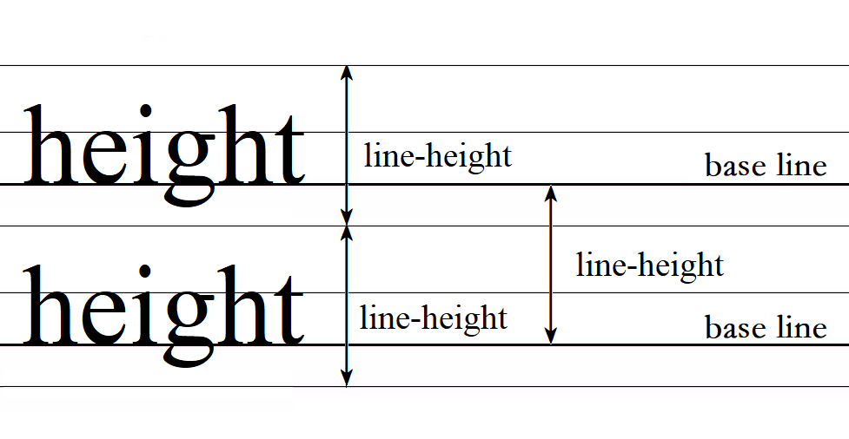
5.3 CSS文本属性
5.3.1 文本颜色属性color
语法：color: color
5.3.2 文本方向属性direction
语法：direction : ltr | rtl | inherit
5.3.3 字符间隔属性letter-spacing
语法：letter-spacing : normal | length
5.3.4 行高属性line-height
语法：line-height : length | normal | inherit

Slide 36
5.3 CSS文本属性
5.3.5 文本水平对齐方式属性text-align
语法：text-align : left | right | center | justify
5.3.6 为文本添加装饰属性text-decoration
语法：text-decoration : none | underline | blink | overline | line-through
5.3.7 段落首行缩进属性text-indent
语法：text-indent : length
5.3.8 文本的阴影属性text-shadow
语法：text-shadow : x_position_lengthength | y_position_length | blur | color

Slide 37
5.3 CSS文本属性
5.3.9 文本的大小写属性text-transform
语法：text-transform : none | capitalize| uppercase| lowercase
5.3.10 元素内部的空白属性white-space
语法：white-space : normal | pre | nowrap
5.3.11 单词之间的间隔属性word-spacing
语法：word-spacing : normal | length
5.3.12 文本的截断效果属性text-overflow
语法：text-overflow : clip | ellipsis

Slide 38
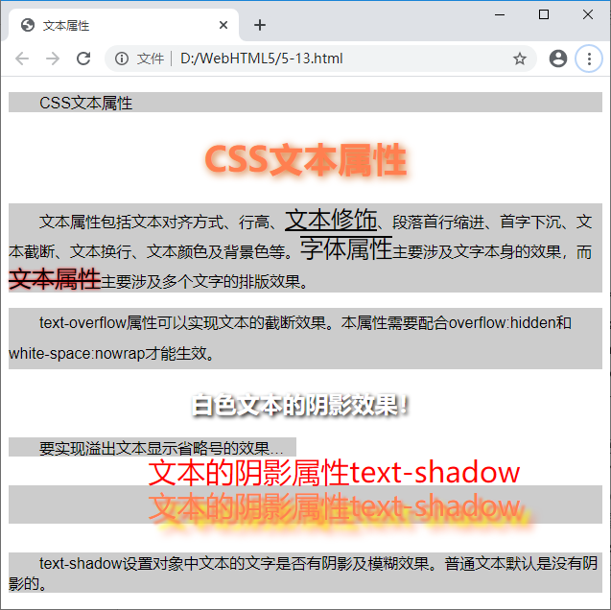
5.3 CSS文本属性
5.3.13 文本的换行方式属性word-break
语法：word-break : normal | break-all | keep-all
5.3.14 单词断字属性word-wrap
语法：word-wrap : normal | break-word
【例5-13】设置文本样式案例，本例页面5-13.html的显示效果，如图5-15所示。

Slide 39
5.3 CSS文本属性
<!DOCTYPE html>
<html>
<head>
<meta charset="utf-8">
<title>文本属性</title>
<style type="text/css">
h1 { font-family: 微软雅黑, 黑体; /*设置字体类型*/
font-size: 36px; text-align: center; /*文本居中对齐*/
color: #FF7F50; text-shadow: 2px 2px 8px chocolate; }
h2 { text-align: center; color: white; text-shadow: 2px 2px 4px #000000; }
.shadow { font-family: 微软雅黑, 黑体; font-size: 30px; text-align: center; color: coral;
text-shadow: 5px 5px 3px, 10px 10px 5px yellow, 15px 15px 8px #FF7F50, 0-35px red; }
p { font-family: Arial, "Times New Roman" ; font-size: 12pt; /*设置字体大小*/
background-color: #ccc; /*设置背景色为灰色*/
text-indent: 2em; /*段落首行缩进2个父元素的宽度*/ }
p.indent { text-indent: 2em; line-height: 200%; /*设置行高为字体高度的2倍*/ }
p.ellipsis { width: 300px; /*设置裁切的宽度*/ height: 20px; /*设置裁切的高度*/
overflow: hidden; /*溢出隐藏*/ white-space: nowrap; /*强制文本在一行内显示*/
text-overflow: ellipsis; /*当文本溢出时显示省略标记（…）*/ }

Slide 40
5.3 CSS文本属性
.red { color: rgb(255, 0, 0); /*红色文本*/ }
.one { font-size: 24px; text-decoration: underline; /*设置下划线*/ }
.two { font-size: 24px; text-decoration: overline; /*设置上划线*/ }
.three { font-size: 24px; text-decoration: line-through; /*设置贯穿线*/
text-shadow: 0 0 3px #FF0000; }
</style>
</head>
<body>
<p id="p1">CSS文本属性</p>
<h1>CSS文本属性</h1>
<p>文本属性包括文本对齐方式、行高、<span class="one">文本修饰</span>、段落首行缩进、首字下沉、文本截断、文本换行、文本颜色及背景色等。<span class="two">字体属性</span>主要涉及文字本身的效果，而<span class="three">文本属性</span>主要涉及多个文字的排版效果。</p>
<p class="indent">text-overflow属性可以实现文本的截断效果。本属性需要配合overflow:hidden和white-space:nowrap才能生效。</p>
<h2>白色文本的阴影效果！</h2>
<p class="ellipsis">要实现溢出文本显示省略号的效果，除了使用text-overflow属性以外，还必须配合white-space:nowrap（强制文本在一行内显示）和（溢出内容为隐藏）同时使用才能实现。</p>
<p class="shadow">文本的阴影属性text-shadow</p>
<p>text-shadow设置对象中文本的文字是否有阴影及模糊效果。普通文本默认是没有阴影的。</p>
</body>
</html>

Slide 41
5.4 CSS尺寸属性
本章介绍CSS设置背景、文本、列表、图像、表格、表单、链接等元素的属性样式。

Slide 42
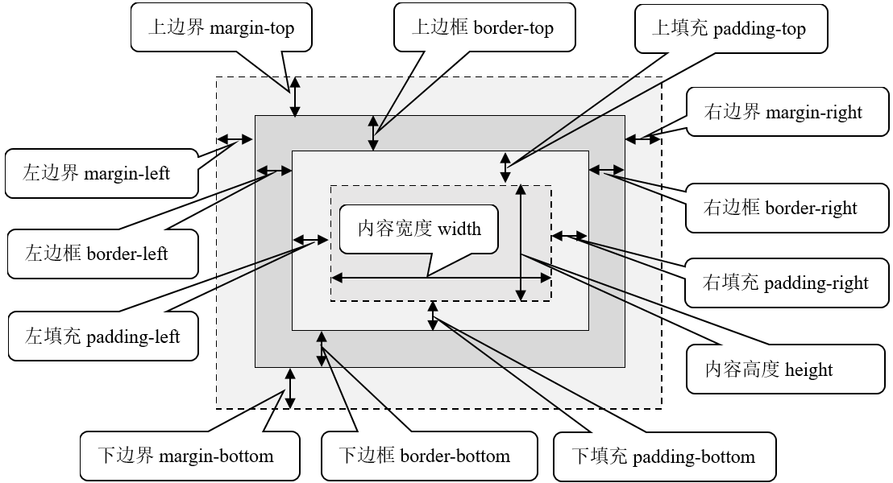
5.4 CSS尺寸属性
5.4.1 宽度属性width
语法：width : auto | length

Slide 43
5.4 CSS尺寸属性
5.4.2 高度属性height
语法：height : auto | length
5.4.3 最小宽度属性min-width
语法：min-width : none | length
5.4.4 最大宽度属性max-width
语法：max-height : none | length
5.4.5 最小高度属性min-height
语法：min-height : none | length

Slide 44
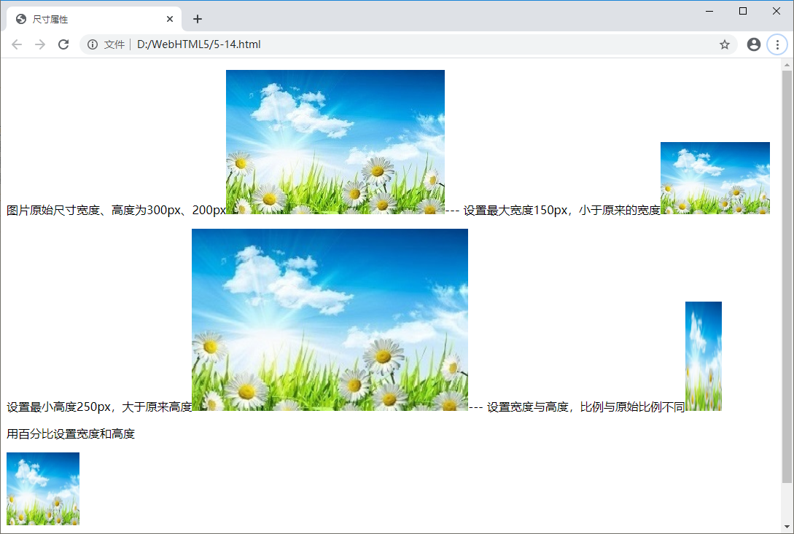
5.4 CSS尺寸属性
5.4.6 最大高度属性max-height
语法：max-width : none | length
【例5-14】设置文本样式案例，本例文件5-14.html的显示效果，如图5-17所示。

Slide 45
5.5 CSS列表属性
本章介绍CSS设置背景、文本、列表、图像、表格、表单、链接等元素的属性样式。

Slide 46
5.5 CSS列表属性
5.5.1 图像作为列表项的标记属性list-style-image
语法：list-style-image : none | url (url) | inherit
示例：
ul.out { list-style-position: outside; list-style-image: url("images/it.gif"); }
5.5.2 列表项标记的位置属性list-style-position
语法：list-style-position : outside | inside
示例：
ul.in { display: list-item; list-style-position: inside; }

Slide 47
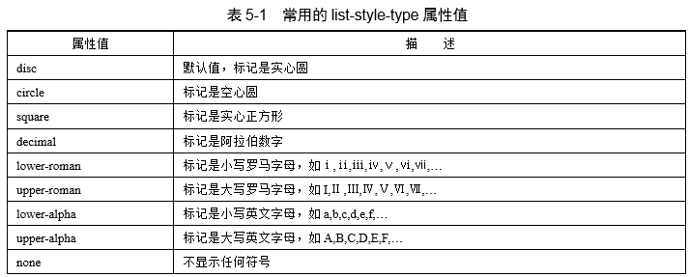
5.5 CSS列表属性
5.5.3 标记的类型属性list-style-type
语法：list-style-type : disc | circle | square | decimal | lower-roman | upper-roman | lower-alpha | upper-alpha | none | armenian | cjk-ideographic | georgian | lower-greek | hebrew | hiragana | hiragana-iroha | katakana | katakana-iroha | lower-latin | upper-latin

Slide 48
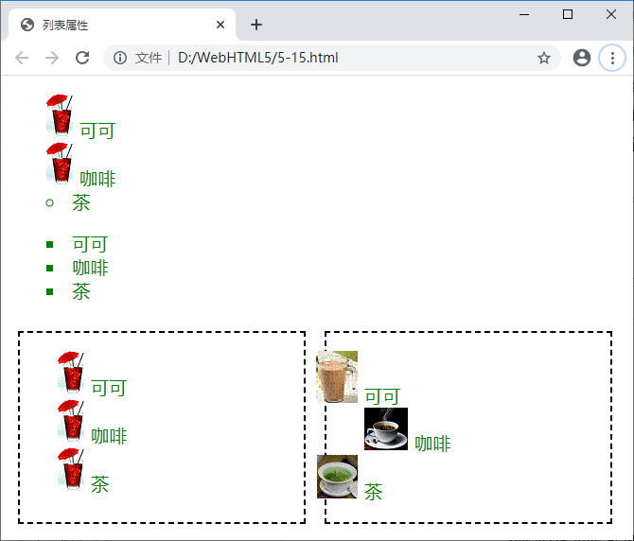
5.5 CSS列表属性
5.5.4 列表简写属性list-style
语法：list-style : list-style-type | list-style-position | list-style-image
示例：
li { list-style: url(images/sqpurple.gif), inside, circle; }
ul { list-style: outside, upper-roman; }
ol { list-style: square; }
【例5-15】设置列表项图像标记，本例文件5-15.html的显示效果图5-18所示。

Slide 49
5.5 CSS列表属性
<!DOCTYPE html>
<html>
<head>
<meta charset="utf-8">
<title>列表属性</title>
<style type="text/css">
ul { font-size: 1.2em; color: green; list-style-position: inside;
list-style-image: url(images/drink.gif); /*设置列表项图像*/
list-style-type: circle; }
.img_none { list-style-image: none; /*设置列表项图像不显示*/ }
.img_cocoa { list-style-position: outside; list-style-image: url(images/cocoa.gif);
list-style-type: none; }
.img_coffee { list-style-position: inside; list-style-image: url(images/coffee.gif);
list-style-type: none; }
.img_tea { list-style-position: outside; list-style-image: url(images/tea.gif);
list-style-type: none; }
div { width: 300px; height: 200px; border: 2px dashed; float: left; margin: 10px; }
</style>
</head>

Slide 50
<body>
<ul>
<li>可可</li>
<li>咖啡</li>
<li class="img_none">茶</li>
</ul>
<ul style="list-style: square inside;">
<li>可可</li>
<li>咖啡</li>
<li>茶</li>
</ul>
<div>
<ul style="list-style-type: decimal;">
<li>可可</li>
<li>咖啡</li>
<li>茶</li>
</ul>
</div>
<div>
<ul>
<li class="img_cocoa">可可</li>
<li class="img_coffee">咖啡</li>
<li class="img_tea">茶</li>
</ul>
</div>
</body>
</html>
5.5 CSS列表属性

Slide 51
5.6 CSS表格属性
本章介绍CSS设置背景、文本、列表、图像、表格、表单、链接等元素的属性样式。

Slide 52
5.6 CSS表格属性
5.6.1 合并边框属性border-collapse
语法：border-collapse : separate | collapse
示例：
table { border-collapse: separate; }
5.6.2 边框间隔属性border-spacing
语法：border-spacing : length | length
示例：
table { border-collapse: separate; border-spacing: 10px; }
5.6.3 标题位置属性caption-side
语法：caption-side : bottom | left | right | top
示例：
table caption { caption-side: top; width: auto; text-align: left; }

Slide 53
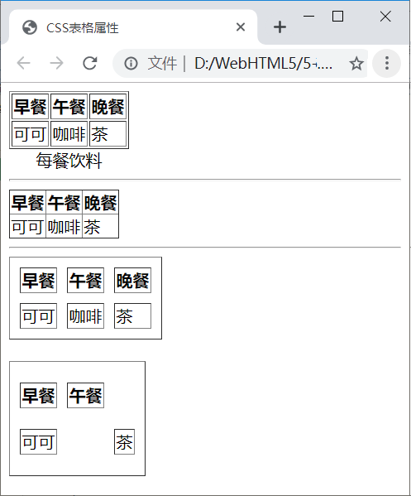
5.6 CSS表格属性
5.6.4 单元格无内容显示方式属性empty-cells
语法：empty-cells : hide | show
【例5-17】使用border-spacing属性设置相邻单元格边框间的距离，本例文件5-17.html的显示效果，如图5-20所示。

Slide 54
5.6 CSS表格属性
<!DOCTYPE html>
<html>
<head>
<meta charset="utf-8">
<title>CSS表格属性</title>
<style type="text/css">
table.one { border-collapse: separate; /*表格边框独立*/
border-spacing: 10px; /*单元格水平、垂直距离均为10px*/ }
table.two { border-collapse: separate; /*表格边框独立*/
border-spacing: 10px 20px; /*单元格水平距离10px、垂直距离30px*/
empty-cells: hide; /*表格的单元格无内容时隐藏单元格的边框*/ }
</style>
</head>
<body>

Slide 55
5.6 CSS表格属性
<table border="1" style="caption-side: bottom;">
<caption>每餐饮料</caption>
<tr>
<th>早餐</th><th>午餐</th><th>晚餐</th>
</tr>
<tr>
<td>可可</td><td>咖啡</td><td>茶</td>
</tr>
</table>
<hr />
<table border="1" style="border-collapse: collapse;border-spacing: 10px 20px;">
<tr>
<th>早餐</th><th>午餐</th><th>晚餐</th>
</tr>
<tr>
<td>可可</td><td>咖啡</td><td>茶</td>
</tr>
</table>

Slide 56
5.6 CSS表格属性
<hr />
<table class="one" border="1">
<tr>
<th>早餐</th><th>午餐</th><th>晚餐</th>
</tr>
<tr>
<td>可可</td><td>咖啡</td><td>茶</td>
</tr>
</table>
<br />
<table class="two" border="1">
<tr>
<th>早餐</th><th>午餐</th><th></th>
</tr>
<tr>
<td>可可</td><td></td><td>茶</td>
</tr>
</table>
</body>
</html>

Slide 57
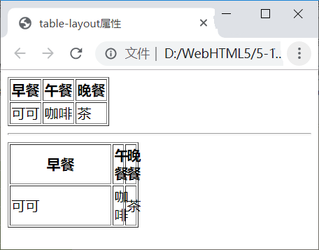
5.6 CSS表格属性
5.6.4 表格设置方式属性table-layout
语法：table-layout : auto | fixed
示例：
table { table-layout: auto; }
【例5-18】使用border-spacing属性设置相邻单元格边框间的距离，本例文件5-18.html的显示效果，如图5-21所示。

Slide 58
5.6 CSS表格属性
<!DOCTYPE html>
<html>
<head>
<meta charset="utf-8">
<title>table-layout属性</title>
</head>
<body>
<table border="1" style="table-layout: auto;">
<tr>
<th>早餐</th><th>午餐</th><th>晚餐</th>
</tr>
<tr>
<td>可可</td><td>咖啡</td><td>茶</td>
</tr>
</table>
<hr />

Slide 59
5.6 CSS表格属性
<hr />
<table border="1" style="table-layout: fixed;width: 150px;">
<tr>
<th width="90%">早餐</th>
<th width="10%">午餐</th>
<th width="10%">晚餐</th>
</tr>
<tr>
<td width="90%">可可</td>
<td width="50%">咖啡</td>
<td width="100%">茶</td>
</tr>
</table>
</body>
</html>

Slide 60
5.7 CSS内容属性
本章介绍CSS设置背景、文本、列表、图像、表格、表单、链接等元素的属性样式。

Slide 61
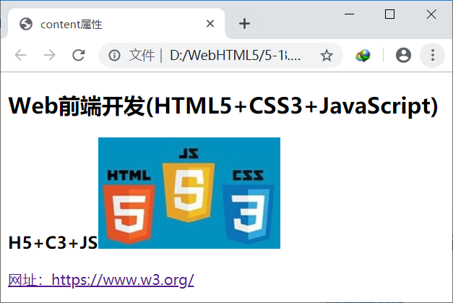
5.7 CSS内容属性
语法：content : attr(attribute) | counter(name) | counter(name, list-style-type) | counters(name, string) | counters(name, string, list-style-type) | no-close-quote | no-open-quote | close-quote | open-quote | string | url (url)
参数：content属性值见表5-2。
示例：
p::after { content: url("http:www.divcss5.com"); text-decoration: none; }
p::before { content: url("beep.wav") }
【例5-19】content属性示例，本例文件5-19.html的显示效果如图5-22所示。

Slide 62
5.8 CSS属性的应用
本章介绍CSS设置背景、文本、列表、图像、表格、表单、链接等元素的属性样式。

Slide 63
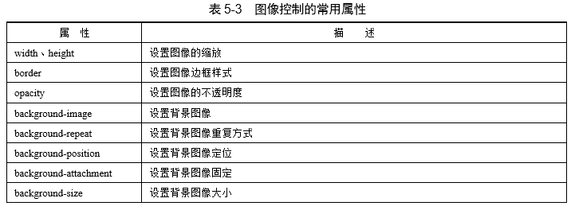
5.8 CSS属性的应用
5.8.1 设置图像样式
CSS样式中有关图像控制的常用属性，见表5-3。

Slide 64
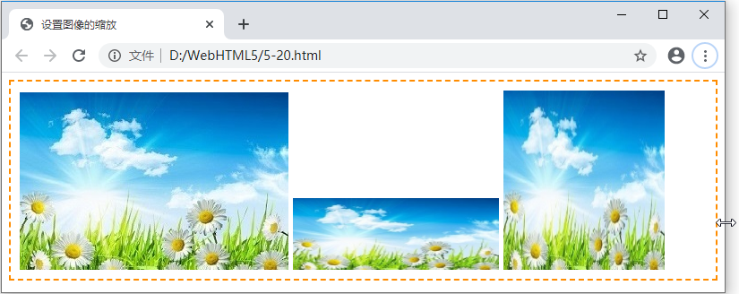
5.8 CSS属性的应用
1. 图像缩放
【例5-20】设置图像缩放，本例文件5-20.html的显示效果，如图5-23所示。

Slide 65
5.8 CSS属性的应用
<!DOCTYPE html>
<html>
<head>
<meta charset="utf-8">
<title>设置图像的缩放</title>
<style type="text/css">
#box { padding: 10px; width: 500; height: 200px; border: 2px dashed #FF8C00; }
img.per { width:30%; /*相对宽度为30%*/ height: 40%; /*相对高度为40%*/ }
img.pixel {width:180px; /*绝对宽度为180px*/ height: 200px; /*绝对高度为200px*/ }
</style>
</head>
<body>
<div id="box">
<img src="images/sunshine.jpg"> <!--图像的原始大小-->
<img src="images/sunshine.jpg" class="per"> <!--相对于父元素缩放的大小-->
<img src="images/sunshine.jpg" class="pixel"> <!--绝对像素缩放的大小-->
</div>
</body>
</html>

Slide 66

5.8 CSS属性的应用
2. 图像边框
例如以下示例代码：
<img src="images/sunshine.jpg" border="0"> <!--显示为没有边框-->
<img src="images/sunshine.jpg" border="1"> <!--设置边框的粗细为1px-->
<img src="images/sunshine.jpg" border="2"> <!--设置边框的粗细为2px -->
<img src="images/sunshine.jpg" border="3"> <!--设置边框的粗细为3px -->
通过浏览器的解析，图像的边框粗细从左至右依次递增，效果如图5-24所示。

Slide 67
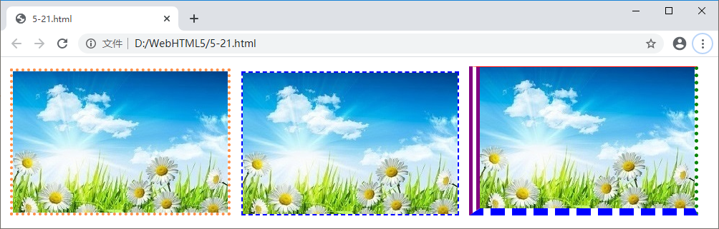
5.8 CSS属性的应用
【例5-21】设置图像边框，本例文件5-20.html的显示效果，如图5-25所示。

Slide 68
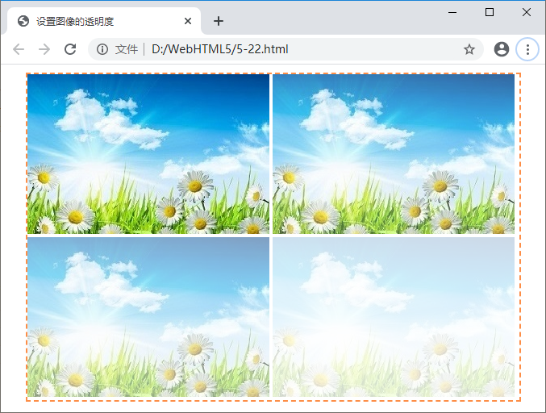
5.8 CSS属性的应用
3. 图像的不透明度
语法：opacity：value | inherit;
【例5-22】设置图像的透明度，本例文件5-22.html的显示效果，如图5-26所示。

Slide 69
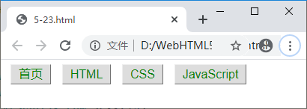
5.8 CSS属性的应用
5.8.2 设置链接
使用CSS样式可以实现链接的多样化效果。
1. 设置文字链接的外观
在HTML语言中，超链接是通过标记<a>来实现的，链接的具体地址则是利用<a>标记的href属性，代码如下：
<a href="http://www.baidu.com">百度</a>
【例5-23】使用CSS伪类设置超链接样式，鼠标放上去有按下去的效果，本例文件5-23.html的显示效果，如图5-27所示。

Slide 70
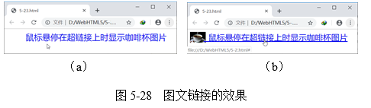
5.8 CSS属性的应用
2. 图文链接
对链接的修饰，还可以利用背景图片将文字链接进一步的美化。
【例5-24】图文链接，本例文件5-24.html，鼠标未悬停时文字链接的效果，如图5-28（a）所示；鼠标悬停在文字链接上时的效果，如图5-28（b）所示。

Slide 71
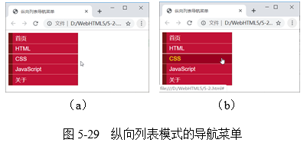
5.8 CSS属性的应用
5.8.3 创建导航菜单
1. 纵向导航菜单
【例5-25】制作纵向列表模式的导航菜单，本例文件5-25.html，鼠标未悬停在菜单项上时的效果，如图5-29（a）所示；鼠标悬停在菜单项上时的效果，如图5-29（b）所示。

Slide 72
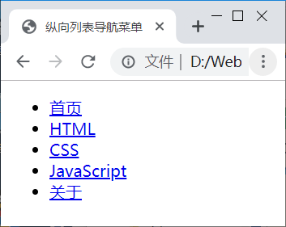
5.8 CSS属性的应用
（1）建立网页结构
首先建立一个包含无序列表的Div容器，列表包含5个项目，每个项目中包含1个用于实现导航菜单的文字链接。代码如下。
<body>
<div id="nav">
<ul>
<li><a href="#">首页</a></li>
<li><a href="#">HTML</a></li>
<li><a href="#">CSS</a></li>
<li><a href="#">JavaScript</a></li>
<li><a href="#">关于</a></li>
</ul>
</div>
</body>

Slide 73
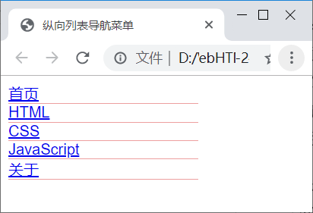
5.8 CSS属性的应用
（2）设置容器及列表的CSS样式
代码如下。
<style type="text/css">
#nav { width: 200px; /*设置菜单的宽度*/
font-family: Arial; }
#nav ul { list-style-type: none; /*不显示项目符号*/
margin: 0px; /*外边距为0px*/
padding: 0px; /*内边距为0px*/ }
#nav li { border-bottom: 1px solid #ed9f9f; /*设置列表选项（菜单项）的下边框线*/ }
</style>
经过以上设置容器及列表的CSS样式，菜单显示效果，如图5-31所示。

Slide 74
5.8 CSS属性的应用
（3）设置菜单项超链接的CSS样式
代码如下。
#nav li a{ display:block; /*区块显示*/
padding:5px 5px 5px 0.5em;
text-decoration:none; /*链接无修饰*/
border-left:12px solid #711515; /*左边的粗红边框*/
border-right:1px solid #711515; /*右侧阴影*/ }
#nav li a:link, #nav li a:visited{ /*未访问过的链接、访问过的链接的样式*/
background-color:#c11136; /*改变背景色*/
color:#fff; /*改变文字颜色*/ }
#nav li a:hover{ /*鼠标悬停于菜单项上时的样式*/
background-color:#990020; /*改变背景色*/
color:#ff0; /*改变文字颜色*/ }
菜单经过进一步美化，显示效果如图5-29所示。

Slide 75
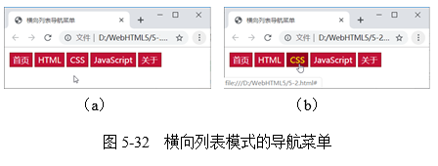
5.8 CSS属性的应用
2. 横向列表模式的导航菜单
【例5-26】制作横向列表模式的导航菜单，本例文件5-26.html，鼠标未悬停在菜单项上时的效果，如图5-32（a）所示；鼠标悬停在菜单项上时的效果，如图5-32（b）所示。

Slide 76
5.8 CSS属性的应用
（1）建立网页结构
代码如下。
<body>
<div id="nav">
<ul>
<li><a href="#">首页</a></li>
<li><a href="#">HTML</a></li>
<li><a href="#">CSS</a></li>
<li><a href="#">JavaScript</a></li>
<li><a href="#">关于</a></li>
</ul>
</div>
</body>

Slide 77
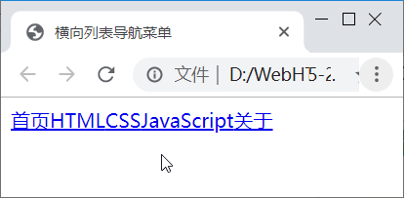
5.8 CSS属性的应用
（2）设置容器及列表的CSS样式
代码如下。
<style type="text/css">
#nav { width: 360px; /*设置菜单水平显示的宽度*/ }
#nav ul { /*设置列表的类型*/
list-style-type: none; /*不显示项目符号*/
margin: 0px; /*外边距为0px*/
padding: 0px; /*内边距为0px*/ }
#nav li { float: left; /*使得菜单项都水平显示*/ }
</style>

Slide 78
5.8 CSS属性的应用
（3）设置菜单项超链接的CSS样式
代码如下。
#nav li a{ display:block; /*块级元素*/
padding:3px 6px 3px 6px;
text-decoration:none; /*链接无修饰*/
border:1px solid #711515; /*超链接区块四周的边框线效果相同*/
margin:2px; }
#nav li a:link, #nav li a:visited{ /*未访问过的链接、访问过的链接的样式*/
background-color:#c11136; /*改变背景色*/
color:#fff; /*改变文字颜色*/ }
#nav li a:hover{ /*鼠标悬停于菜单项上时的样式*/
background-color:#990020; /*改变背景色*/
color:#ff0; /*改变文字颜色*/ }

Slide 79
5.9 实训——制作社区网页面
本章介绍CSS设置背景、文本、列表、图像、表格、表单、链接等元素的属性样式。

Slide 80
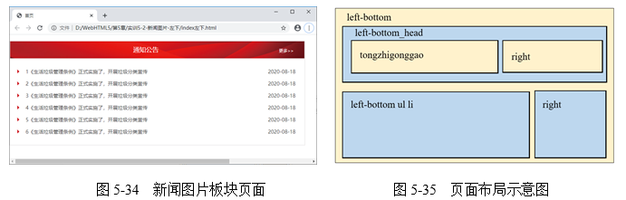
5.9 实训——制作社区网页面
5.9.1 制作通知公告板块
1. 页面布局规划
页面布局的首要任务是弄清网页的布局方式，分析版式结构，待整体页面搭建有明确规划后，再根据规划切图。通知公告板块页面的效果如图5-34所示，页面布局示意图如图5-35所示。

Slide 81
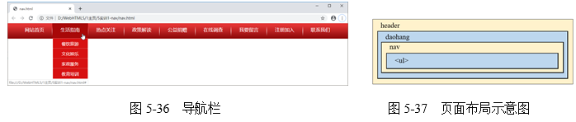
5.9 实训——制作社区网页面
5.9.2 制作导航栏
1. 页面布局规划
导航栏页面的效果如图5-36所示，页面布局示意图如图5-37所示。

Slide 82
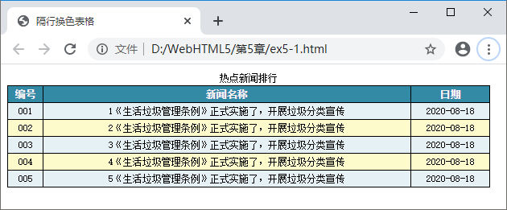
习题5
1. 制作隔行换色表格，如图5-38所示。

Slide 83
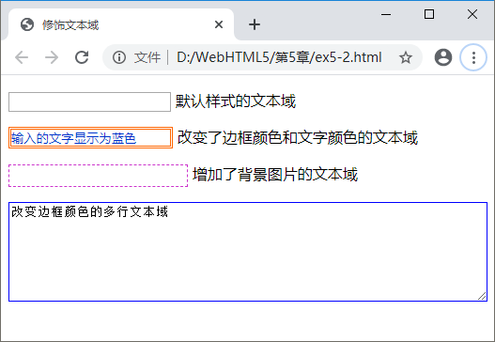
习题5
2. 使用CSS修饰文本域，显示效果如图5-39所示。

Slide 84
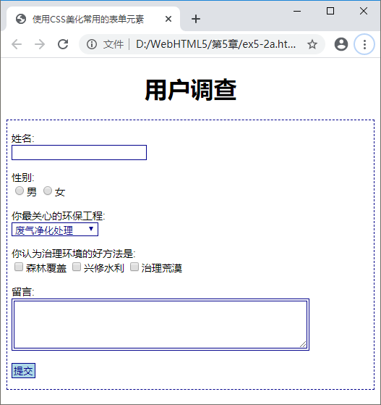
习题5
3. 使用CSS修饰常用的表单元素，制作用户调查页面，显示效果如图5-40所示。

Slide 85
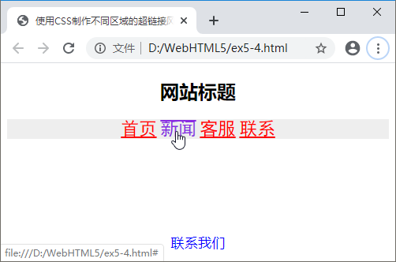
习题5
4. 制作网页中不同区域的链接效果，显示的效果如图5-41所示。

Slide 86
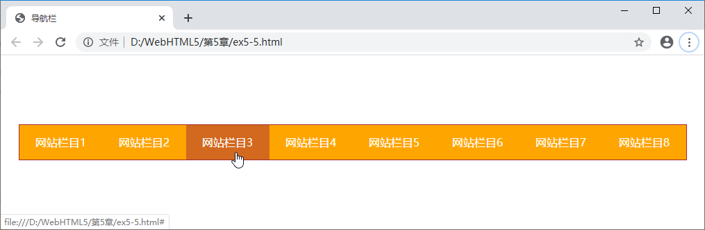
习题5
5. 制作如图5-42所示的导航栏。

Slide 87
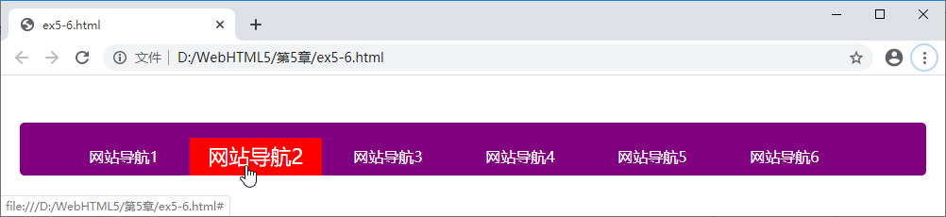
习题5
6. 制作如图5-43所示的导航栏。

Slide 88
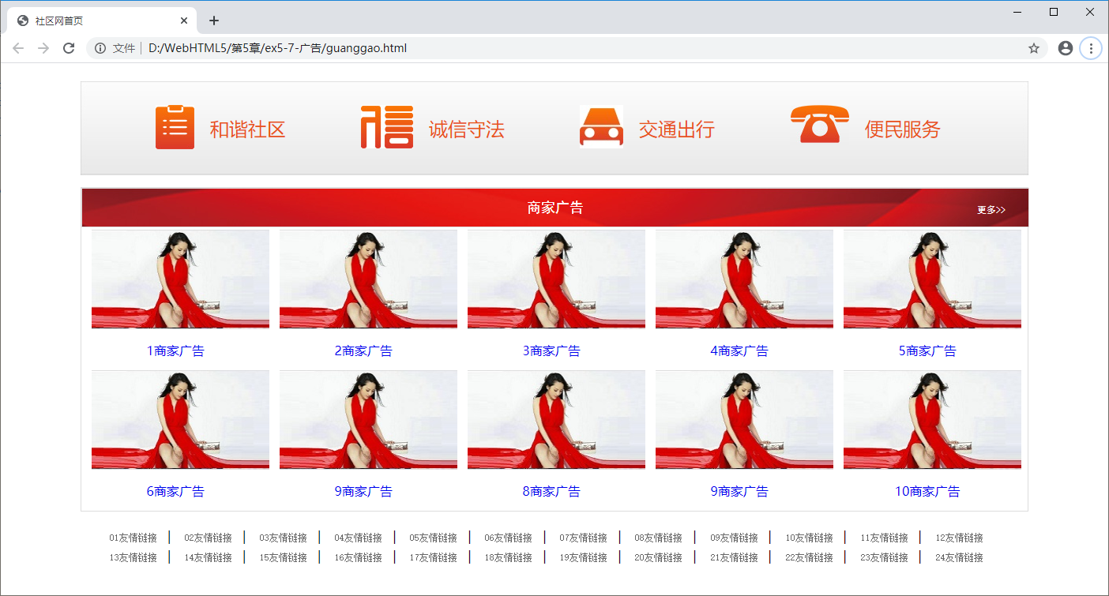
习题5
7. 使用CSS实现社区网广告板块的设计，如图5-44所示。

